Slide 1
Современные тренды в области информационных технологий управления в мире
Генеральный директор ОАО «ICL-КПО ВС»
В.В. Дьячков

Slide 2
Развитие автоматизированных систем управления в мире
2011г.
1 десятилетие 2000х
Облачные вычисления
Расширение функциональности: СRM, SCM, BI, …
Технологические совершенствования:
ЦОДы, SaaS, IaaS, ИТ-безопасность
Середина 90х
Начало 2000х
Кусочная автоматизация базовой функциональности, заказные системы
Внедрение промышленных готовых ERP, >1000 систем
Начало 90х

Slide 3
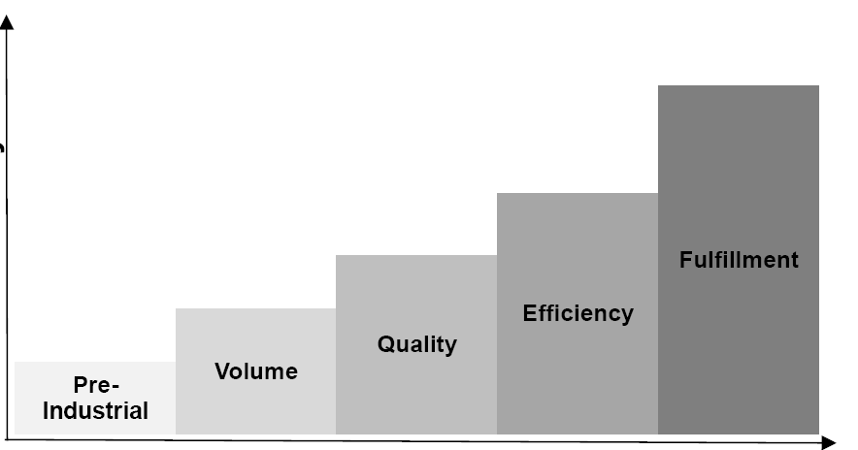
Модель зрелости производства
Движение вперед к удовлетворенности клиента
Уровни зрелости
Удовлетво-
ренность
клиента
Эффектив-ность
Качество
Объем
До промыш. развития
Временные периоды
Источник: IDC Manufacturing Insights

Slide 4
Модель зрелости производства
Движение вперед к удовлетворенности клиента
Способность добиться наиболее полного удовлетворения потребностей клиентов, а не наиболее полного использования производственных мощностей.
Повышение производительности, при этом с опережением роста рынка, привело к образованию избыточной производственной мощности, что оказало понижающее воздействие на цены и, в результате, привело к необходимости дальнейшего повышения производительности.
Уровни зрелости
Удовлетво-
ренность
клиента
Эффектив-ность
Качество
Объем
До промышленного развития
Временные периоды
Источник: IDC Manufacturing Insights

Slide 5
Модель зрелости производства
Движение вперед к удовлетворенности клиента
Способность добиться наиболее полного удовлетворения потребностей клиентов, а не наиболее полного использования производственных мощностей.
Повышение производительности, при этом с опережением роста рынка, привело к образованию избыточной производственной мощности, что оказало понижающее воздействие на цены и, в результате, привело к необходимости дальнейшего повышения производительности.
Уровни зрелости
Зап.Европа
Центр.и Вост.Европа
Удовлетво-
ренность
клиента
Африка
Эффектив-ность
Качество
До промышленного развития
Объем
Временные периоды
Источник: IDC Manufacturing Insights

Slide 6
Модель зрелости производства
Движение вперед к удовлетворенности клиента
Способность добиться наиболее полного удовлетворения потребностей клиентов, а не наиболее полного использования производственных мощностей.
Повышение производительности, при этом с опережением роста рынка, привело к образованию избыточной производственной мощности, что оказало понижающее воздействие на цены и, в результате, привело к необходимости дальнейшего повышения производительности.
Уровни зрелости
Россия
Удовлетво-
ренность
клиента
Эффектив-ность
Качество
Объем
До промыш. развития
Временные периоды

Slide 7
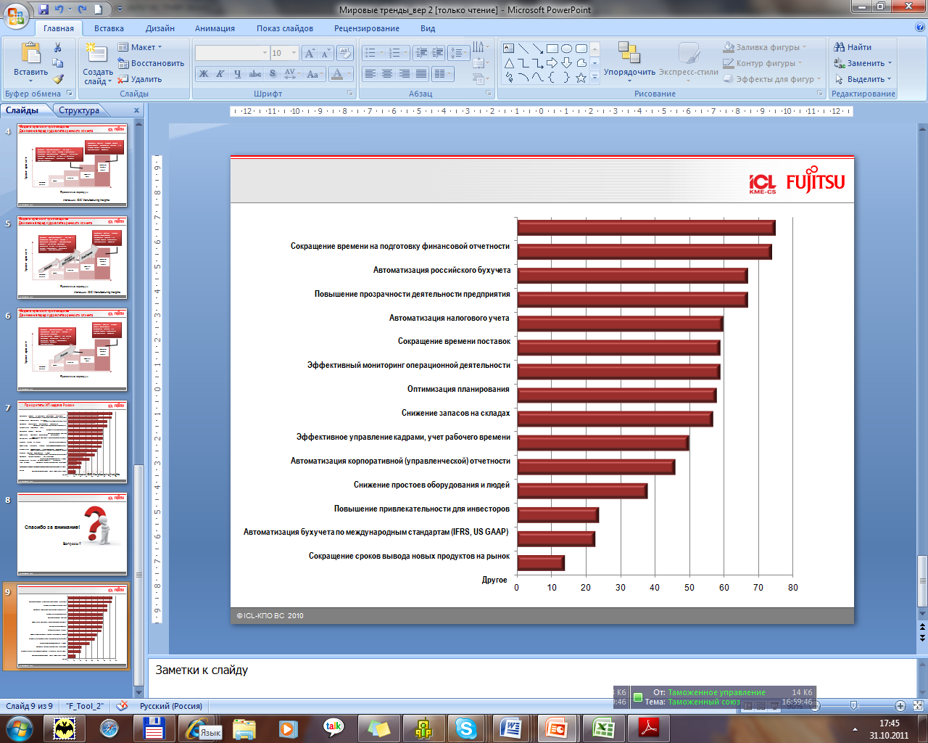
Приоритеты ИТ- задач в России
%%
Источник: IDC Manufacturing Insights

Slide 8
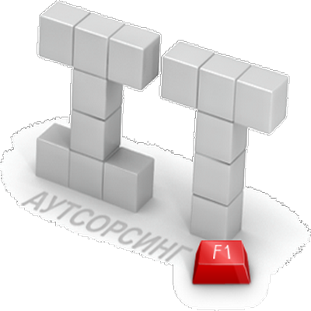
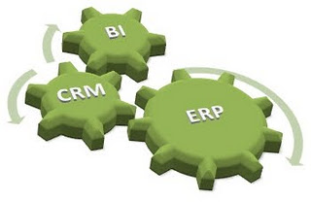
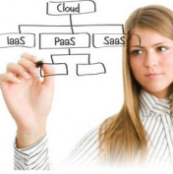
Как сократить отставание?
  аутсорсинг
    использование современных решений
    (стандартные пакеты ERP+CRM+SCM+…)
    использование современных
    бизнес-моделей
    (SaaS, IaaS, облако)

Slide 9
Экспорт ПО и услуг из России *
5000
4500
4000
3500
Млн.$
3000
2500
2000
1500
1000
500
0
2004
2005
2006
2007
2008
2009
2010
2011*
2012*
год
По данным отчета РУССОФТ, 2011 г.
*Источник: Ежегодное исследование РУССОФТ 2011 г.

Slide 10
Экспорт ИТ-услуг из стран Центральной и Восточной Европы, 2010*
1600
1400
1200
Млн.$
1000
800
600
400
200
0
Россия
Украина
Польша
Румыния
Венгрия
Белоруссия
Чехия
Болгария
Эстония
год
*Источник: Ежегодное исследование РУССОФТ 2011 г.

Slide 11
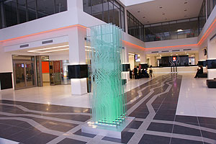






Как сократить отставание?
ЦЕНТР ТЕХНОЛОГИЧЕСКИХ РЕШЕНИЙ
КТО?
КОГДА?
IT-парк совместно с ICL
Декабрь 2011 г.
ГДЕ?
ЗАЧЕМ?
расписание работы будет размещено на сайте
icl.kazan.ru
Эксперты технологического центра
помогут подобрать, сконфигурировать нужное ИТ-решение,
дадут консультации по последовательности перевода на аутсорсинг отдельных видов услуг, элементов инфраструктуры

Slide 12




















Услуги аутсорсинга (GDC)
Услуги аутсорсинга от ICL - это:
Управление информационными комплексами
Более 400 профессионалов
Более 50 заказчиков в 26 европейских странах
Обслуживание в режиме 24х7 на русском, английском и немецком языках
Услуги управления центрами обработки данных, хранилищами информации, базами данных, сетевыми устройствами
Обслуживание более 3 000 серверных комплексов, более 4 000 единиц сетевого оборудования и более 25 000 рабочих станций европейских заказчиков
Услуги, оказываемые в круглосуточном режиме
Услуги, предоставляемые глобальным компаниям
Разработка модификация и поддержка программных систем
Системы автоматизации розничной торговли (торговые залы и системы самообслуживания компаний Ашан)
Программные системы в секторе логистики (система управления компании Scan Global Logistics (Дания))
Сопровождение программных систем различных технологий (более 50 бизнес-приложений)
Notes:
12

Slide 13

















Облачные вычисления …
Собственная ИТ-структура
Облачные вычисления: инфраструктура как услуга
Облачные вычисления: платформа как услуга
Облачные вычисления: ПО как услуга
Own IT
Own IT
Own IT
Own IT
Данные
Данные
Данные
Данные
Логика приложений
Логика приложения
Логика приложения
Приложение
Время выполнения
Время выполнения
Время выполнения
Время выполнения
Промежуточное ПО
Промежуточное ПО
Промежуточное ПО
Инфраструктура
Notes:
First of all it is linked to some other hot terms: IaaS, PaaS, SaaS
While SaaS is the most popular incarnation of cloud computing with prominent examples like salesforce.com, google, amazon, …
PaaS is not so a familiar term but is most likely the base for SaaS
IaaS we all should know from our dynamic infrastructures and is primarily focused on providing flexible ressources out of a centrally shared infrastructure to customers.
Concerning these different types of XaaS there a obviously some concerns…

Slide 14

Спасибо за внимание!
Вопросы?

